Slide 1
Team Project (1)
지도:
김상운교수 (kimsw@mju.ac.kr/031-330-6437/Office: 5737)
진회용조교 (skydesert6410@gmail.com/ 010-5496-1420/Office: 5729)

Slide 2
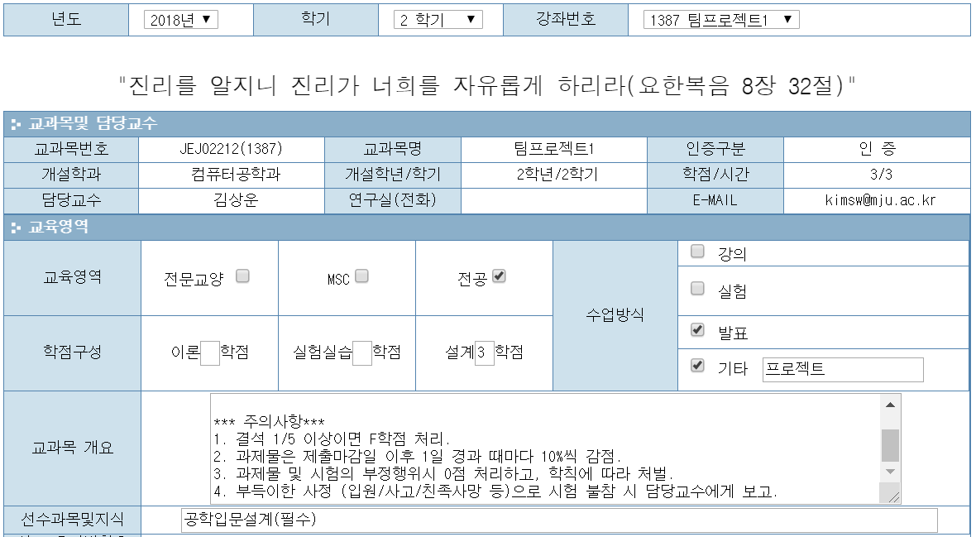

Slide 3
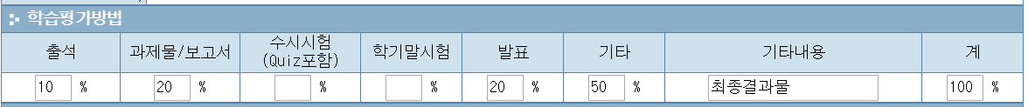
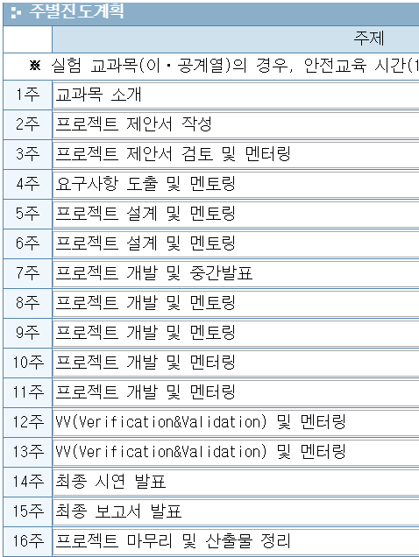
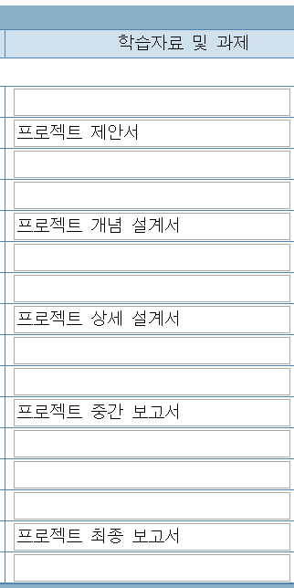

Slide 4
프로젝트 내용
프로젝트:
일상생활에서 사용할 수 있는 프로그램을 자유롭게 제안하여 구현한다.
제한 사항:
1. 자료구조 (Stack, Queue, Priority Queue, List, Tree, Graph 등)와 알고리즘 (Sorting, Hashing, Searching)을 활용한다.
2. 처리시간 등을 분석하여 주어진 문제 해결에 최적의 구현임을 입증한다.
팀 구성:
1. 5명 1팀으로 모든 팀원이 개발/발표에 참여한다.
2. 팀 멘토링 가능 요일-시간 (30분 이상) 선정한다.

Slide 5
팀(팀원) 활동 내용
팀원 개발 업무 수행
팀 회의 참석 및 회의록 작성
주간 활동 (코딩) 보고서 제출 및 멘터링 출석
제안서, (개념, 상세, 중간) 보고서 작성 및 제출
결과물 시연 및 최종 보고서 작성 및 제출

Slide 6
제안서 발표 평가 (9월/18일)
(평가항목)
목표 설정의 명료성, 독창성
목표 설정범위(또는 기능)의 적절성
자료구조 반영 정도
알고리즘 요소 포함정도
팀원간 역할 분담
수행계획(추진일정)의 적절성
평가단계: 매우우수5 우수4 보통3 부족2 매우부족1
최종 발표 시연 평가: 12월/4일 (팀원 별 구현 여부)

Slide 7
중간 점검 평가 (10/2)
(평가항목)
새로운 기능의 추가정도
문제성 있는 기능의 수정 정도
팀원간 협업 원할 정도
향후 계획 적절성 정도
(평가단계: 매우우수5 우수4 보통3 부족2 매우부족1)

Slide 8
중간 발표 평가 (11/6)
(평가항목)
기능의 갯수
구현의 난이도 정도 완성도
자료구조 반영 정도
알고리즘 요소 포함정도
팀원간 역할 분담
(평가단계: 매우우수5 우수4 보통3 부족2 매우부족1)

Slide 9
최종 발표 (시연) 평가 (12/4)
팀원별 담당 내용
구현 여부 (완료, 불분명, 미구현)
구현 결과의 수월성
(평가단계: 매우우수5 우수4 보통3 부족2 매우부족1)

Slide 10
(최종) 보고서 내용
서론
설계/프로젝트의 현실적 제한 조건 (관리적 제한/ 시스템 요구사항)
사용자 요구사항
설계/프로젝트 목적
설계/프로젝트 평가
설계/프로젝트 계획
일정계획
업무분담
회의일자 및 의사소통방안
프로젝트 개발환경 및 타겟 플랫폼 선정
7. 프로그램 구성 모듈
프로그램 구성 모듈 (UML)
모듈 설명 및 구현 코드
8. 자료구조
9. 추가 및 수정된 부분
10. 향후 개선 방향
11. 참고자료
부록

Slide 11
팀 (이름) 구성 보고서
- 이름 / 학번 / 셀펀 / 직책 / 업무
- 주별 팀 멘토링 가능 요일 및 시간 (30분)

